Slide 1


מידול מקביליות באמצעות שזירה
541
גרא וייס
המחלקה למדעי המחשב
אוניברסיטת בן-גוריון

Slide 2
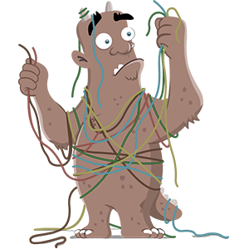
היום נדבר על מערכות מקביליות concurrent systems
ריבוי משימות
multi-tasking
multi-threading
אלגוריתמים מבוזרים
פרוטוקולי תקשורת
תחום בו שיטות פורמאליות מהוות כלי עזר משמעותי

Slide 3

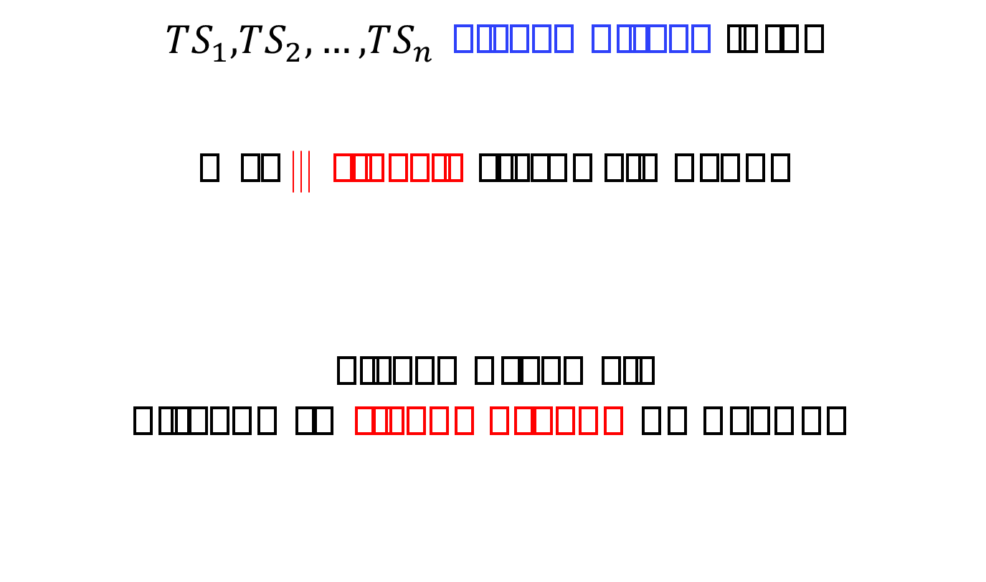
הרכבה מקבילית כפעולה מתמטית על מערכות מעברים
בהנתן מערכות מעברים $TS_{1},TS_{2},…,TS_{n}$
המטרה היא להגדיר אופרטור Z כך ש היא מערכת מעברים המתארת את ההפעלה במקביל של המערכות
$$TS=TS_{1}\text{Z} TS_{2} \text{Z}…\text{Z} TS_{n}$$

Slide 4
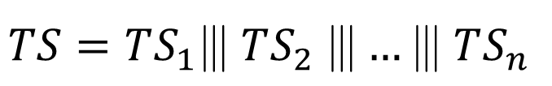
הרכבה מקבילית כפעולה מתמטית על מערכות מעברים
הסימון
הוא תחת ההנחה ש Z אסוציאטיבית (כי אין סוגריים)
נגדיר גם גרסאות אחרות של הרכבת תהליכים
לא תמיד תהייה אסוציאטיביות
אופרטורים שונים של הרכבה יבטאו סוגי תקשורת שונים בין התהליכים
$$TS=TS_{1}\text{Z} TS_{2} \text{Z}…\text{Z} TS_{n}$$

Slide 5
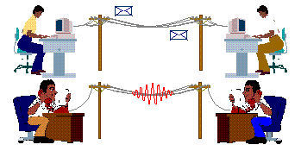
תוכן העניינים
ריצה במקביל של רכיבים בלתי תלויים
(בלי תקשורת בין תהליכים)
תקשורת סינכרונית
תקשורת אסינכרונית

Slide 6

מידול מקביליות באמצעות שזירה (interleaving)
במציאות יכולות לפעול כמה פעולות במקביל
במודלים שלנו נתייחס כאילו הפעולות מתבצעות בְּטוּר
חבישת כובע
הליכה לדלת
לא מוכן ליציאה
מוכן ליציאה
חבישת כובע
עם כובע, לא ליד הדלת
הליכה לדלת
לא מוכן ליציאה
מוכן ליציאה
הליכה לדלת
ליד הדלת, בלי כובע
חבישת כובע

Slide 7
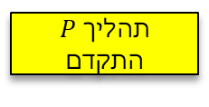


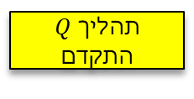
מידול מקביליות באמצעות שזירה (interleaving)
נשתמש במודל השזירה לתיאור ריצה מקבילית של תוכניות
מתאים אם שני התהליכים על מעבד יחיד ומשובצים ע"י מערכת ההפעלה
וגם אם שני התהליכים על מעבדים שונים והשזירה היא רק בראש שלנו
במקרה הראשון, אנחנו לא מניחים כלום על מדיניות השיבוץ
במקרה השני, אנחנו לא מניחים כלום על קצב המעבדים
$$P$$
תהליך $P$ התקדם
$$Q$$
שני התהליכים בתחילת התוכנית
שני התהליכים התקדמו
$$Q$$
תהליך $Q$ התקדם
$$P$$

Slide 8

הצדקה למידול באמצעות שזירה
תוצאת ביצוע הפעולות הבלתי תלויות $α$ ו $β$במקביל שקולה לתוצאת הרצת $α$ ו $β$ בטור, בסדר שרירותי
פורמאלית, אפשר לכתוב טענה זאת ע"י:
$$Effect\left(α \text{Z} β, η\right) \text{=} Effect\left(\left(α;β\right)+\left(β;α\right),η\right)$$
||| | מסמן את אופרטור השזירה
; | מסמן הרכבה סדרתית
+ | מסמן בחירה לא דטרמיניסטית

Slide 9
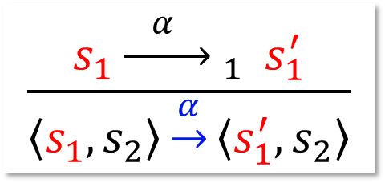
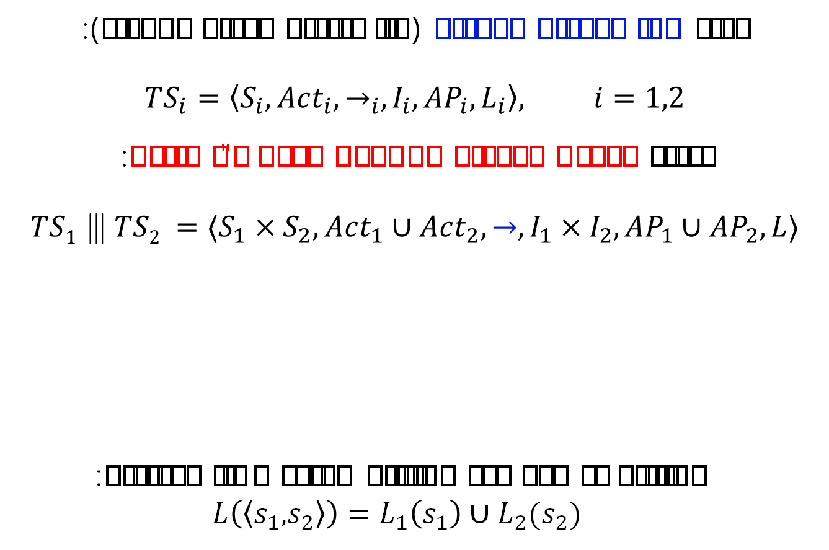
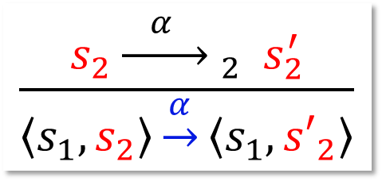
הגדרה: שזירת מערכות מעברים
עבור שתי מערכות מעברים (שני רכיבים הרצים במקביל):
$$TS_{i}=〈S_{i},Act_{i},→_{i},I_{i},AP_{i},L_{i}〉, i=1,2$$
נגדיר מערכת מעברים המתארת הרצה ע"י שזירה:
$$TS1 \text{Z} TS2 =〈S_{1}×S_{2},Act_{1}∪Act_{2}, →, I_{1}×I_{2},AP_{1}∪AP_{2}, L〉$$
מתייגים כל מצב בכל התיוגים שקיבל משני הרכיבים: $L\left(〈s_{1},s_{2}〉\right)=L_{1}\left(s_{1}\right)∪L_{2}(s_{2})$
$$\frac{s_{1 }\underset{→}{ α } _{1} s_{1}^{′}}{\left\langle s_{1},s_{2}\right\rangle \underset{→}{α}\left\langle s_{1}^{′},s_{2}\right\rangle }$$
$$\frac{s_{2 }\underset{→}{ α } _{2} s_{2}^{′}}{\left\langle s_{1},s_{2}\right\rangle \underset{→}{α}\left\langle s_{1},{s′}_{2}\right\rangle }$$

Slide 10
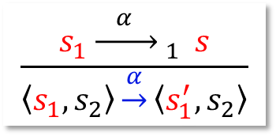
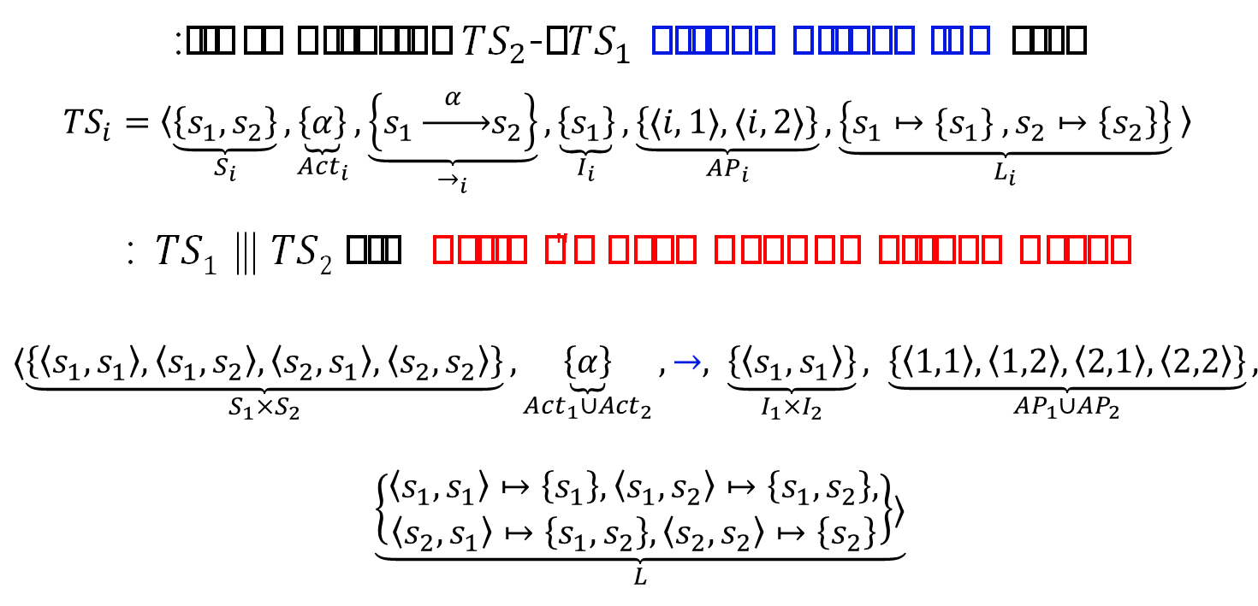
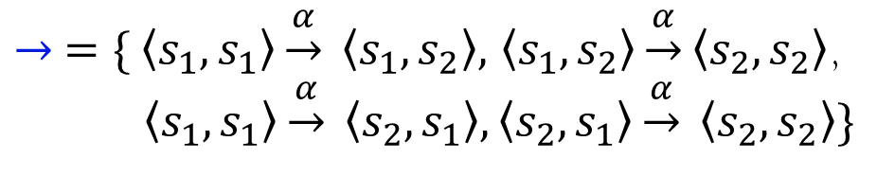
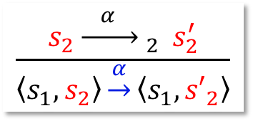
דוגמה
עבור שתי מערכות מעברים $TS_{1}$ ו-$TS_{2}$ המוגדרות על ידי:
$$TS_{i}=〈\underset{S_{i}}{\underbrace{\left\{s_{1},s_{2}\right\}}},\underset{Act_{i}}{\underbrace{\left\{α\right\}}},\underset{→_{i}}{\underbrace{\left\{s_{1 }\underset{→}{ α }s_{2}\right\}}},\underset{I_{i}}{\underbrace{\left\{s_{1}\right\}}},\underset{AP_{i}}{\underbrace{\left\{⟨i,1⟩,⟨i,2⟩\right\}}},\underset{L_{i}}{\underbrace{\left\{s_{1}↦\{s_{1}\} ,s_{2}↦\left\{s_{2}\right\}\right\}}} 〉$$
מערכת מעברים המתארת הרצה ע"י שזירה היא $TS1 \text{Z} TS2$:
$\begin{aligned}〈\underset{S_{1}×S_{2}}{\underbrace{\left\{〈s_{1},s_{1}〉,〈s_{1},s_{2}〉,〈s_{2},s_{1}〉,〈s_{2},s_{2}〉\right\}}},\underset{Act_{1}∪Act_{2}}{\underbrace{\left\{α\right\}}}, →, \underset{I_{1}×I_{2}}{\underbrace{\left\{〈s_{1},s_{1}〉\right\}}}, \underset{AP_{1}∪AP_{2}}{\underbrace{\left\{\left\langle 1,1\right\rangle ,\left\langle 1,2\right\rangle ,\left\langle 2,1\right\rangle ,\left\langle 2,2\right\rangle \right\}}}, \\ \begin{aligned} \\ \underset{L}{\underbrace{\left\{\begin{aligned}〈s_{1},s_{1}〉↦\left\{s_{1}\right\},〈s_{1},s_{2}〉↦\left\{s_{1},s_{2}\right\}, \\ 〈s_{2},s_{1}〉↦\left\{s_{1},s_{2}\right\},〈s_{2},s_{2}〉↦\left\{s_{2}\right\}\end{aligned}\right\}〉}}\end{aligned}\end{aligned}$
$$\frac{s_{2 }\underset{→}{ α } _{2} s_{2}^{′}}{\left\langle s_{1},s_{2}\right\rangle \underset{→}{α}\left\langle s_{1},{s′}_{2}\right\rangle }$$
$→ =\{ \left\langle s_{1},s_{1}\right\rangle \underset{→}{α} \left\langle s_{1},s_{2}\right\rangle ,$ $\left\langle s_{1},s_{2}\right\rangle \underset{→}{α}\left\langle s_{2},s_{2}\right\rangle$, $\left\langle s_{1},s_{1}\right\rangle \underset{→}{α} \left\langle s_{2},s_{1}\right\rangle ,\left\langle s_{2},s_{1}\right\rangle \underset{→}{α} \left\langle s_{2},s_{2}\right\rangle \}$
$$\frac{s_{1 }\underset{→}{ α } _{1} s}{\left\langle s_{1},s_{2}\right\rangle \underset{→}{α}\left\langle s_{1}^{′},s_{2}\right\rangle }$$

Slide 11




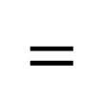







בשקפים הבאים נדגים איך שוזרים את מערכות המעברים הבאות לפי כללי הגזירה שהגדרנו
$$l_{1}$$
$$a$$
$$\text{Z}$$
$$q_{1}$$
$$=$$
$$?$$
$$b$$
$$a$$
$$a$$
$$b$$
$$l_{2}$$
$$q_{2}$$
$$l_{2}$$

Slide 12













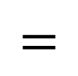
$$l_{1}$$
$$a$$
$$\text{Z}$$
$$q_{1}$$
$$=$$
$$b$$
$$a$$
$$a$$
$$b$$
$$l_{2}$$
$$q_{2}$$
$$l_{3}$$
$$b$$
$$l_{1},q_{1}$$
$$a$$
$$l_{1},q_{2}$$
$$a$$
$$a$$
$$a$$
$$b$$
$$b$$
$$a$$
$$b$$
$$l_{2},q_{2}$$
$$l_{2},q_{1}$$
$$a$$
$$b$$
$$l_{3},q_1$$
$$a$$
$$l_{3},q_{2}$$
אינטואיציה: מדובר בשני תהליכים הרצים לגמרי במקביל, לכן מקבלים מכפלה קרטזית מלאה

Slide 13
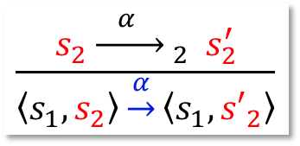


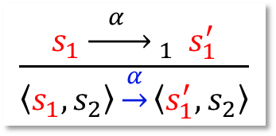



$$\frac{s_{1 }\underset{→}{ α } _{1} s_{1}^{′}}{\left\langle s_{1},s_{2}\right\rangle \underset{→}{α}\left\langle s_{1}^{′},s_{2}\right\rangle }$$
$$l_{1}$$
$$q_{1}$$
$$a$$
$$a$$
$$b$$
$$b$$
$$a$$
$$q_{2}$$
$$l_{2}$$
$$\frac{s_{2 }\underset{→}{ α } _{2} s_{2}^{′}}{\left\langle s_{1},s_{2}\right\rangle \underset{→}{α}\left\langle s_{1},{s′}_{2}\right\rangle }$$
$$l_{3}$$
$$〈l_{1},q_{1}〉$$
פורמלית: המעברים נקבעים על הפעלה של כל כללי הגזירה האפשריים

Slide 14
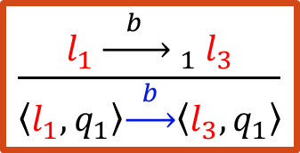



$$\frac{s_{1 }\underset{→}{ α } _{1} s_{1}^{′}}{\left\langle s_{1},s_{2}\right\rangle \underset{→}{α}\left\langle s_{1}^{′},s_{2}\right\rangle }$$
$$l_{1}$$
$$q_{1}$$
$$a$$
$$a$$
$$b$$
$$b$$
$$a$$
$$q_{2}$$
$$l_{2}$$
$$\frac{s_{2 }\underset{→}{ α } _{2} s_{2}^{′}}{\left\langle s_{1},s_{2}\right\rangle \underset{→}{α}\left\langle s_{1},{s′}_{2}\right\rangle }$$
$$l_{3}$$
$$\frac{l_{1 }\underset{→}{ b } _{1} l_{3}}{\left\langle l_{1},q_{1}\right\rangle \underset{→}{ b }\left\langle l_{3},q_{1}\right\rangle }$$
$$b$$
$$〈l_{1},q_{1}〉$$
$$〈l_{3},q_{1}〉$$
טכנית: בוחרים מצב ומפעילים את כל כללי הגזירה המאפשרים לגזור לו עוקבים

Slide 15



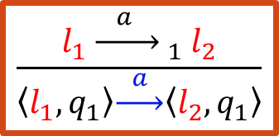
$$\frac{s_{1 }\underset{→}{ α } _{1} s_{1}^{′}}{\left\langle s_{1},s_{2}\right\rangle \underset{→}{α}\left\langle s_{1}^{′},s_{2}\right\rangle }$$
$$l_{1}$$
$$q_{1}$$
$$a$$
$$a$$
$$b$$
$$b$$
$$a$$
$$q_{2}$$
$$l_{2}$$
$$\frac{s_{2 }\underset{→}{ α } _{2} s_{2}^{′}}{\left\langle s_{1},s_{2}\right\rangle \underset{→}{α}\left\langle s_{1},{s′}_{2}\right\rangle }$$
$$l_{3}$$
$$\frac{l_{1 }\underset{→}{ a } _{1} l_{2}}{\left\langle l_{1},q_{1}\right\rangle \underset{→}{ a }\left\langle l_{2},q_{1}\right\rangle }$$
$$b$$
$$〈l_{1},q_{1}〉$$
$$〈l_{3},q_{1}〉$$
$$a$$
$$〈l_{2},q_{1}〉$$

Slide 16



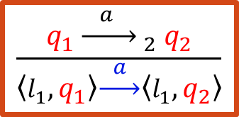
$$\frac{s_{1 }\underset{→}{ α } _{1} s_{1}^{′}}{\left\langle s_{1},s_{2}\right\rangle \underset{→}{α}\left\langle s_{1}^{′},s_{2}\right\rangle }$$
$$l_{1}$$
$$q_{1}$$
$$a$$
$$a$$
$$b$$
$$b$$
$$a$$
$$q_{2}$$
$$l_{2}$$
$$\frac{s_{2 }\underset{→}{ α } _{2} s_{2}^{′}}{\left\langle s_{1},s_{2}\right\rangle \underset{→}{α}\left\langle s_{1},{s′}_{2}\right\rangle }$$
$$l_{3}$$
$$\frac{q_{1 }\underset{→}{ a } _{2} q_{2}}{\left\langle l_{1},q_{1}\right\rangle \underset{→}{ a }\left\langle l_{1},q_{2}\right\rangle }$$
$$〈l_{1},q_{2}〉$$
$$a$$
$$b$$
$$〈l_{1},q_{1}〉$$
$$〈l_{3},q_{1}〉$$
$$a$$
$$〈l_{2},q_{1}〉$$

Slide 17

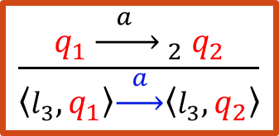
$$\frac{s_{1 }\underset{→}{ α } _{1} s_{1}^{′}}{\left\langle s_{1},s_{2}\right\rangle \underset{→}{α}\left\langle s_{1}^{′},s_{2}\right\rangle }$$
$$l_{1}$$
$$q_{1}$$
$$a$$
$$a$$
$$b$$
$$b$$
$$a$$
$$q_{2}$$
$$l_{2}$$
$$\frac{s_{2 }\underset{→}{ α } _{2} s_{2}^{′}}{\left\langle s_{1},s_{2}\right\rangle \underset{→}{α}\left\langle s_{1},{s′}_{2}\right\rangle }$$
$$l_{3}$$
$$\frac{q_{1 }\underset{→}{ a } _{2} q_{2}}{\left\langle l_{3},q_{1}\right\rangle \underset{→}{ a }\left\langle l_{3},q_{2}\right\rangle }$$
$$〈l_{1},q_{2}〉$$
$$a$$
$$b$$
$$a$$
$$〈l_{1},q_{1}〉$$
$$〈l_{3},q_{1}〉$$
$$〈l_{3},q_{2}〉$$
$$a$$
$$〈l_{2},q_{1}〉$$

Slide 18


$$\frac{s_{1 }\underset{→}{ α } _{1} s_{1}^{′}}{\left\langle s_{1},s_{2}\right\rangle \underset{→}{α}\left\langle s_{1}^{′},s_{2}\right\rangle }$$
$$l_{1}$$
$$q_{1}$$
$$a$$
$$a$$
$$b$$
$$b$$
$$a$$
$$q_{2}$$
$$l_{2}$$
$$\frac{s_{2 }\underset{→}{ α } _{2} s_{2}^{′}}{\left\langle s_{1},s_{2}\right\rangle \underset{→}{α}\left\langle s_{1},{s′}_{2}\right\rangle }$$
$$l_{3}$$
$$\frac{q_{1 }\underset{→}{ a } _{2} q_{2}}{\left\langle l_{2},q_{1}\right\rangle \underset{→}{ a }\left\langle l_{2},q_{2}\right\rangle }$$
$$〈l_{1},q_{2}〉$$
$$a$$
$$b$$
$$a$$
$$〈l_{1},q_{1}〉$$
$$〈l_{3},q_{1}〉$$
$$〈l_{3},q_{2}〉$$
$$a$$
$$a$$
$$〈l_{2},q_{1}〉$$
$$〈l_{2},q_{2}〉$$

Slide 19
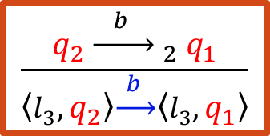

$$\frac{s_{1 }\underset{→}{ α } _{1} s_{1}^{′}}{\left\langle s_{1},s_{2}\right\rangle \underset{→}{α}\left\langle s_{1}^{′},s_{2}\right\rangle }$$
$$l_{1}$$
$$q_{1}$$
$$a$$
$$a$$
$$b$$
$$b$$
$$a$$
$$q_{2}$$
$$l_{2}$$
$$\frac{s_{2 }\underset{→}{ α } _{2} s_{2}^{′}}{\left\langle s_{1},s_{2}\right\rangle \underset{→}{α}\left\langle s_{1},{s′}_{2}\right\rangle }$$
$$l_{3}$$
$$\frac{q_{2 }\underset{→}{ b } _{2} q_{1}}{\left\langle l_{3},q_{2}\right\rangle \underset{→}{ b }\left\langle l_{3},q_{1}\right\rangle }$$
$$〈l_{1},q_{2}〉$$
$$a$$
$$b$$
$$a$$
$$〈l_{1},q_{1}〉$$
$$〈l_{3},q_{1}〉$$
$$〈l_{3},q_{2}〉$$
$$b$$
$$a$$
$$a$$
$$〈l_{2},q_{1}〉$$
$$〈l_{2},q_{2}〉$$

Slide 20


$$\frac{s_{1 }\underset{→}{ α } _{1} s_{1}^{′}}{\left\langle s_{1},s_{2}\right\rangle \underset{→}{α}\left\langle s_{1}^{′},s_{2}\right\rangle }$$
$$l_{1}$$
$$q_{1}$$
$$a$$
$$a$$
$$b$$
$$b$$
$$a$$
$$q_{2}$$
$$l_{2}$$
$$\frac{s_{2 }\underset{→}{ α } _{2} s_{2}^{′}}{\left\langle s_{1},s_{2}\right\rangle \underset{→}{α}\left\langle s_{1},{s′}_{2}\right\rangle }$$
$$l_{3}$$
$$\frac{q_{2 }\underset{→}{ b } _{2} q_{1}}{\left\langle l_{2},q_{2}\right\rangle \underset{→}{ b }\left\langle l_{2},q_{1}\right\rangle }$$
$$〈l_{1},q_{2}〉$$
$$a$$
$$b$$
$$a$$
$$〈l_{1},q_{1}〉$$
$$〈l_{3},q_{1}〉$$
$$〈l_{3},q_{2}〉$$
$$b$$
$$a$$
$$a$$
$$〈l_{2},q_{1}〉$$
$$〈l_{2},q_{2}〉$$
$$b$$

Slide 21
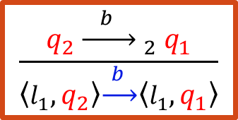
$$\frac{s_{1 }\underset{→}{ α } _{1} s_{1}^{′}}{\left\langle s_{1},s_{2}\right\rangle \underset{→}{α}\left\langle s_{1}^{′},s_{2}\right\rangle }$$
$$l_{1}$$
$$q_{1}$$
$$a$$
$$a$$
$$b$$
$$b$$
$$a$$
$$q_{2}$$
$$l_{2}$$
$$\frac{s_{2 }\underset{→}{ α } _{2} s_{2}^{′}}{\left\langle s_{1},s_{2}\right\rangle \underset{→}{α}\left\langle s_{1},{s′}_{2}\right\rangle }$$
$$l_{3}$$
$$\frac{q_{2 }\underset{→}{ b } _{2} q_{1}}{\left\langle l_{1},q_{2}\right\rangle \underset{→}{ b }\left\langle l_{1},q_{1}\right\rangle }$$
$$〈l_{1},q_{2}〉$$
$$a$$
$$b$$
$$b$$
$$a$$
$$〈l_{1},q_{1}〉$$
$$〈l_{3},q_{1}〉$$
$$〈l_{3},q_{2}〉$$
$$b$$
$$a$$
$$a$$
$$〈l_{2},q_{1}〉$$
$$〈l_{2},q_{2}〉$$
$$b$$

Slide 22
$$\frac{s_{1 }\underset{→}{ α } _{1} s_{1}^{′}}{\left\langle s_{1},s_{2}\right\rangle \underset{→}{α}\left\langle s_{1}^{′},s_{2}\right\rangle }$$
$$l_{1}$$
$$q_{1}$$
$$a$$
$$a$$
$$b$$
$$b$$
$$a$$
$$q_{2}$$
$$l_{2}$$
$$\frac{s_{2 }\underset{→}{ α } _{2} s_{2}^{′}}{\left\langle s_{1},s_{2}\right\rangle \underset{→}{α}\left\langle s_{1},{s′}_{2}\right\rangle }$$
$$l_{3}$$
$$\frac{l_{1 }\underset{→}{ a } _{1} l_{2}}{\left\langle l_{1},q_{1}\right\rangle \underset{→}{ a }\left\langle l_{2},q_{1}\right\rangle }$$
$$〈l_{1},q_{2}〉$$
$$a$$
$$b$$
$$b$$
$$a$$
$$a$$
$$〈l_{1},q_{1}〉$$
$$〈l_{3},q_{1}〉$$
$$〈l_{3},q_{2}〉$$
$$b$$
$$a$$
$$a$$
$$〈l_{2},q_{1}〉$$
$$〈l_{2},q_{2}〉$$
$$b$$

Slide 23
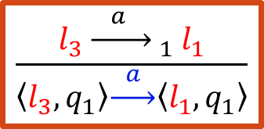

$$\frac{s_{1 }\underset{→}{ α } _{1} s_{1}^{′}}{\left\langle s_{1},s_{2}\right\rangle \underset{→}{α}\left\langle s_{1}^{′},s_{2}\right\rangle }$$
$$l_{1}$$
$$q_{1}$$
$$a$$
$$a$$
$$b$$
$$b$$
$$a$$
$$q_{2}$$
$$l_{2}$$
$$\frac{s_{2 }\underset{→}{ α } _{2} s_{2}^{′}}{\left\langle s_{1},s_{2}\right\rangle \underset{→}{α}\left\langle s_{1},{s′}_{2}\right\rangle }$$
$$l_{3}$$
$$\frac{l_{3 }\underset{→}{ a } _{1} l_{1}}{\left\langle l_{3},q_{1}\right\rangle \underset{→}{ a }\left\langle l_{1},q_{1}\right\rangle }$$
$$〈l_{1},q_{2}〉$$
$$a$$
$$b$$
$$b$$
$$a$$
$$a$$
$$〈l_{1},q_{1}〉$$
$$〈l_{3},q_{1}〉$$
$$〈l_{3},q_{2}〉$$
$$b$$
$$a$$
$$a$$
$$a$$
$$〈l_{2},q_{1}〉$$
$$〈l_{2},q_{2}〉$$
$$b$$

Slide 24
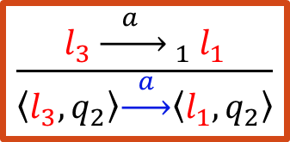
$$\frac{s_{1 }\underset{→}{ α } _{1} s_{1}^{′}}{\left\langle s_{1},s_{2}\right\rangle \underset{→}{α}\left\langle s_{1}^{′},s_{2}\right\rangle }$$
$$l_{1}$$
$$q_{1}$$
$$a$$
$$a$$
$$b$$
$$b$$
$$a$$
$$q_{2}$$
$$l_{2}$$
$$\frac{s_{2 }\underset{→}{ α } _{2} s_{2}^{′}}{\left\langle s_{1},s_{2}\right\rangle \underset{→}{α}\left\langle s_{1},{s′}_{2}\right\rangle }$$
$$l_{3}$$
$$\frac{l_{3 }\underset{→}{ a } _{1} l_{1}}{\left\langle l_{3},q_{2}\right\rangle \underset{→}{ a }\left\langle l_{1},q_{2}\right\rangle }$$
$$〈l_{1},q_{2}〉$$
$$a$$
$$b$$
$$a$$
$$b$$
$$a$$
$$a$$
$$〈l_{1},q_{1}〉$$
$$〈l_{3},q_{1}〉$$
$$〈l_{3},q_{2}〉$$
$$b$$
$$a$$
$$a$$
$$a$$
$$〈l_{2},q_{1}〉$$
$$〈l_{2},q_{2}〉$$
$$b$$

Slide 25

דוגמא לשזירת מערכות מעברים
אדום
TrLight₁
ירוק
אדום
TrLight₂
ירוק
אדום, אדום
$$TrLight1 \text{Z} TrLight2$$
ירוק, אדום
אדום, ירוק
ירוק, ירוק

Slide 26






דוגמה לשזירת תוכניות כשמתקיימת ההנחה לגבי אי התלות בסדר הביצוע
$x:=x+1 ∥ y:=y−2$ ובהתחלה $x=0, y=7$
$$α$$
$$β$$
x=0
y=7
$$α$$
x=0, y=7
$$β$$
$$α$$
Z
$$β$$
=
x=1, y=7
x=0, y=5
x=1
y=5
$$β$$
x=1, y=5
$$α$$
זה לא היה עובד אם הפעולות היו מְשַׁנּוֹת את אותם המשתנים !

Slide 27
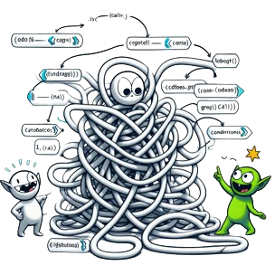
שזירת גרפי תוכנית?

Slide 28












דוגמה: איך נרכיב תוכניות בלי משתנים משותפים?
$$x=0$$
$$y=7$$
$$l_{1}$$
$$l_{1}$$
$$true:x≔x+1$$
$$true:y≔y−2$$
$$l_{2}$$
$$α$$
$$l_{2}$$
$$β$$
$$PG1$$
$$PG2$$

Slide 29


























תשובה: שזירת הפריסות
$$x=0$$
$$y=7$$
$$l_{1}$$
$$l_{1}$$
$$true:x≔x+1$$
$$true:y≔y−2$$
$$l_{2}$$
$$α$$
$$l_{2}$$
$$β$$
$$PG1$$
$$PG2$$
$$x=0$$
$$y=7$$
$$α$$
$$x=0, y=7$$
$$β$$
$$α$$
Z
$$β$$
=
$$x=1, y=7$$
$$x=0, y=5$$
$$x=1$$
$$y=5$$
$$β$$
$$x=1, y=5$$
$$α$$
$$TS\left(PG1\right)$$
$$TS\left(PG2\right)$$
$$TS\left(PG1\right) \text{Z} TS(PG2)$$

Slide 30

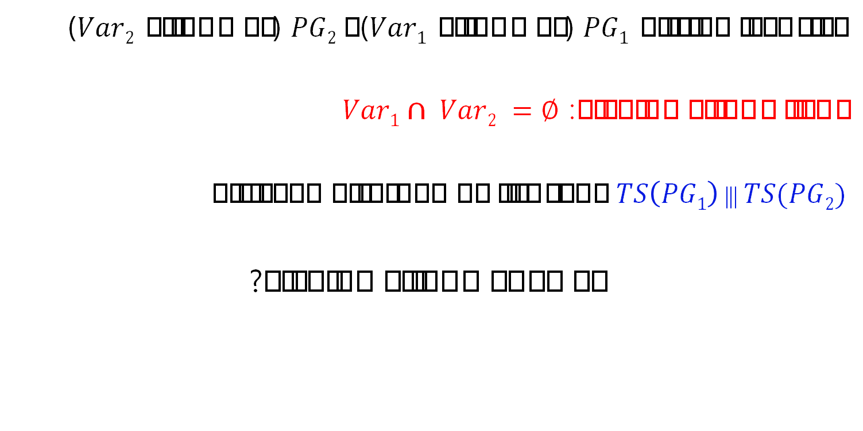
כשאין משתנים משותפים: שזירת הפריסות = פריסת השזירה
עבור גרפי התוכנית $PG1$(עם משתנים $Var1$) ו $PG2$ (עם משתנים $Var2$)
כשאין משתנים משותפים: $Var1∩ Var2 =∅$
$TS\left(PG1\right) \text{Z} TS(PG2)$ מתאר נכון את ההתנהגות המקבילית
מה אם יש משתנים משותפים?

Slide 31























דוגמה בעייתית: פעולות עם משתנים משותפים
$$true :\overset{α}{\overbrace{x≔2x}}$$
$$true :\overset{β}{\overbrace{x≔x+1}}$$
$$x=3$$
$$x=3$$
$$l_{0}$$
$$l_{1}$$
$$l_{0}$$
$$l_{1}$$
$$PG_{1}$$
$$PG_{2}$$
$$〈l_{0},\left\{x\text{↦}3\right\}〉$$
$$〈l_{0},\left\{x\text{↦}3\right\}〉$$
$〈〈l_{0},\left\{x\text{↦}3\right\}〉$, $〈l_{0},\left\{x\text{↦}3\right\}〉〉$
$$α$$
$$β$$
$$α$$
Z
$$β$$
=
$〈〈l_{1},\left\{x\text{↦}6\right\}〉$, $〈l_{0},\left\{x\text{↦}3\right\}〉〉$
$〈〈l_{0},\left\{x\text{↦}3\right\}〉$, $〈l_{1},\left\{x\text{↦}4\right\}〉〉$
$$β$$
$$α$$
$$〈l_{1},\left\{x\text{↦}6\right\}〉$$
$$〈l_{1},\left\{x\text{↦}4\right\}〉$$
$〈〈l_{1},\left\{x\text{↦}6\right\}〉$, $〈l_{1},\left\{x\text{↦}4\right\}〉〉$
$$TS(PG_{1})$$
$$TS(PG_{2})$$
$TS(PG_{1})$Z$TS(PG_{2})$
מצבים לא עִקְבִיִּים (inconsistent)
המודל לא מתאר נכון ביצוע במקביל של $α$ ושל $β$

Slide 32

דוגמה בעייתית: פעולות עם משתנים משותפים
$$true :\overset{α}{\overbrace{x≔2x}}$$
$$true :\overset{β}{\overbrace{x≔x+1}}$$
$$x=3$$
$$x=3$$
$$l_{0}$$
$$l_{1}$$
$$l_{0}$$
$$l_{1}$$
$$PG_{1}$$
$$PG_{2}$$
$$〈l_{0},\left\{x\text{↦}3\right\}〉$$
$$〈l_{0},\left\{x\text{↦}3\right\}〉$$
$〈〈l_{0},\left\{x\text{↦}3\right\}〉$, $〈l_{0},\left\{x\text{↦}3\right\}〉〉$
$$α$$
$$β$$
$$α$$
Z
$$β$$
=
$〈〈l_{1},\left\{x\text{↦}6\right\}〉$, $〈l_{0},\left\{x\text{↦}3\right\}〉〉$
$〈〈l_{0},\left\{x\text{↦}3\right\}〉$, $〈l_{1},\left\{x\text{↦}4\right\}〉〉$
$$β$$
$$α$$
$$〈l_{1},\left\{x\text{↦}6\right\}〉$$
$$〈l_{1},\left\{x\text{↦}4\right\}〉$$
$〈〈l_{1},\left\{x\text{↦}6\right\}〉$, $〈l_{1},\left\{x\text{↦}4\right\}〉〉$
$$TS(PG_{1})$$
$$TS(PG_{2})$$
$TS(PG_{1})$Z$TS(PG_{2})$
מצבים לא עִקְבִיִּים (inconsistent)
המודל לא מתאר נכון ביצוע במקביל של $α$ ושל $β$

Slide 33
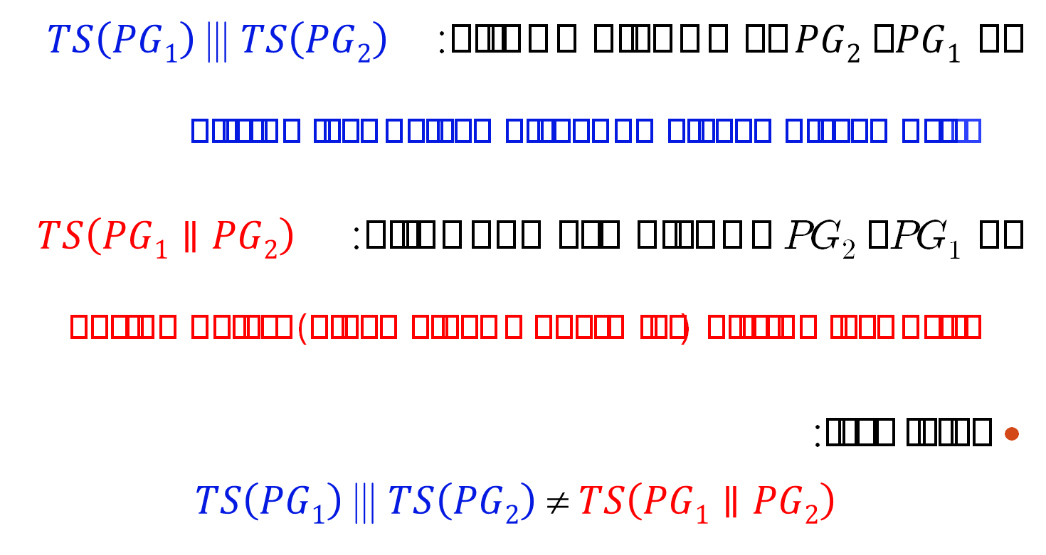
שזירת הפריסות או פריסת השזירה ?
אם $PG1$ ו $PG2$ לא משתפות משתנים: $TS\left(PG1\right) \text{Z} TS\left(PG2\right)$
שזירת מערכות מעברים המתקבלות מפריסת גרפי התוכנית
אם PG₁ ו PG₂ משתפות חלק מהמשתנים:$TS\left(PG1∥PG2\right)$
שזירת גרפי התוכנית (כפי שנראה בשקפים הבאים) ופריסת התוצאה
באופן כללי:
$$TS\left(PG1\right) \text{Z} TS\left(PG2\right) ≠ TS\left(PG1∥PG2\right)$$

Slide 34
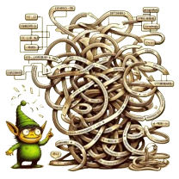
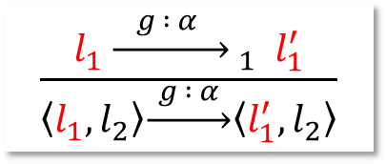
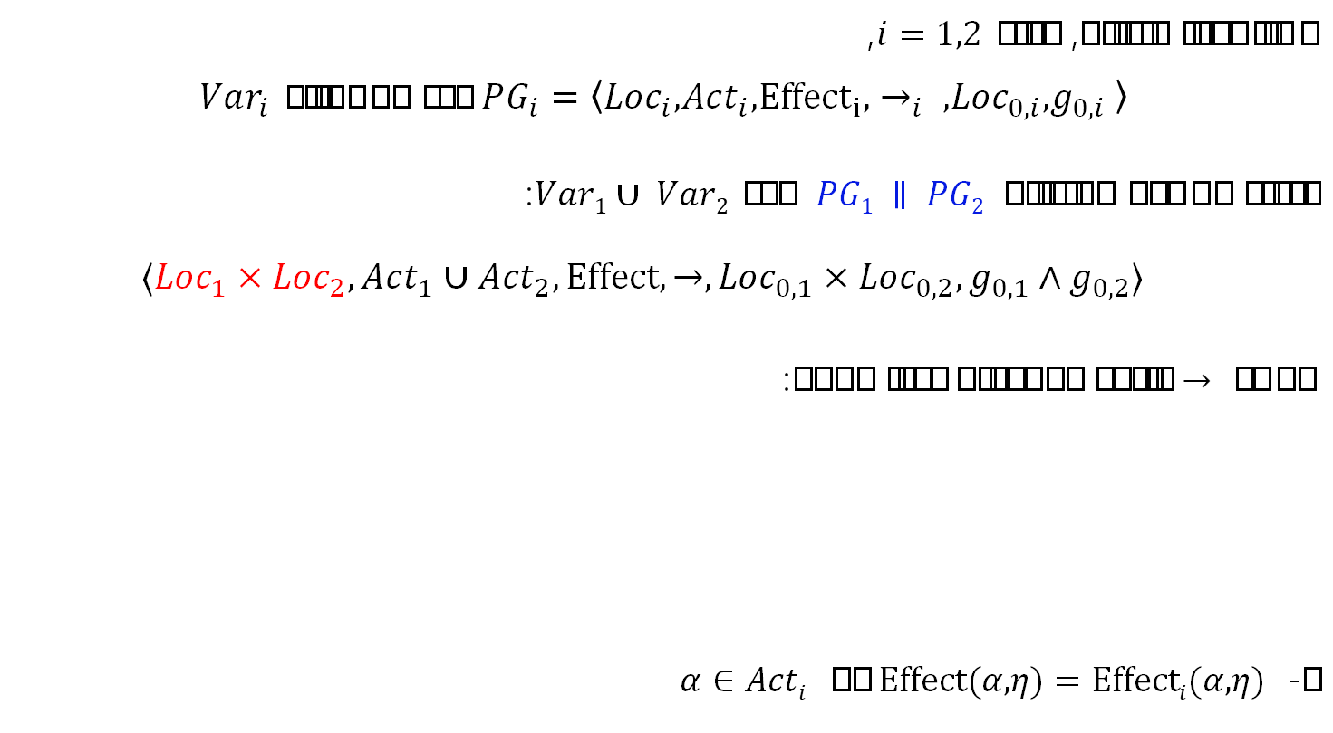
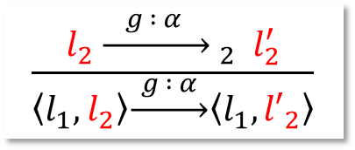
הגדרה: שזירת גרפי תוכנית
לשני גרפי תוכנית, עבור $i=1,2$,
$PG_{i}=〈Loc_{i}, Act_{i}, Effect_{i},→_{i} , Loc_{0,i}, g_{0,i} 〉$ מעל המשתנים $Var_{i}$
נגדיר את גרף התוכנית $PG1 ∥ PG2$ מעל $Var1∪ Var2$:
$$〈Loc_{1}×Loc_{2}, Act_{1}∪Act_{2},Effect, →,Loc_{0,1}×Loc_{0,2}, g_{0,1}∧g_{0,2}〉$$
באשר $→$ מוגדר באמצעות כללי ההסק:
ו− $Effect(α,η)=Effecti(α,η)$ אם $α∈Acti$
$$\frac{l_{1 }\underset{→}{ g : α } _{1} l_{1}^{′}}{\left\langle l_{1},l_{2}\right\rangle \underset{→}{ g : α }\left\langle l_{1}^{′},l_{2}\right\rangle }$$
$$\frac{l_{2 }\underset{→}{ g : α } _{2} l_{2}^{′}}{\left\langle l_{1},l_{2}\right\rangle \underset{→}{ g : α }\left\langle l_{1},{l′}_{2}\right\rangle }$$

Slide 35









דוגמה
$$x=3$$
true :$x≔2x$
$$x=3$$
true :$x≔x+1$
$$0$$
$$1$$
$$0$$
$$1$$
$$PG_{1}$$
$$PG_{2}$$

Slide 36
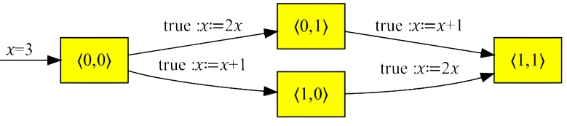
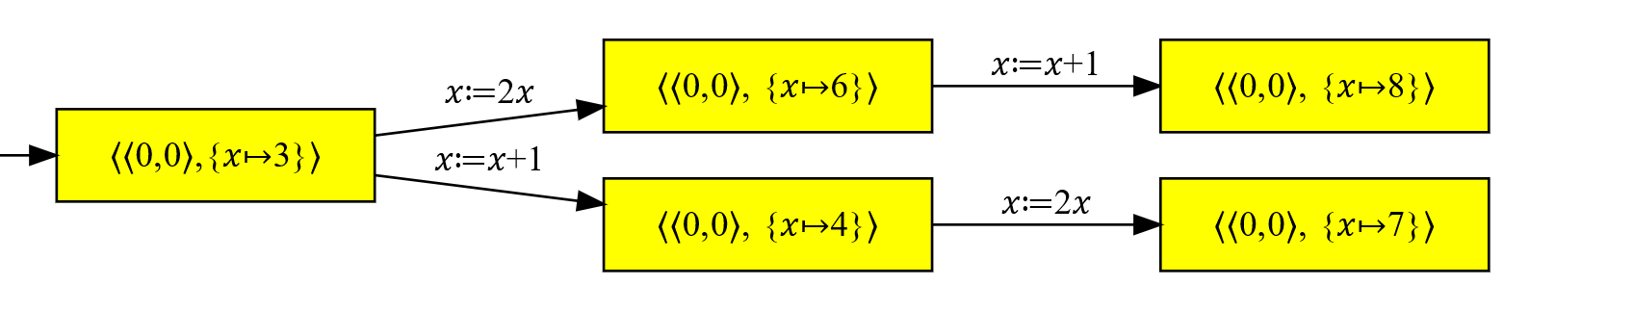



דוגמה
$$x=3$$
true :$x≔2x$
$$x=3$$
true :$x≔x+1$
$$0$$
$$1$$
$$0$$
$$1$$
$$PG_{1}$$
$$PG_{2}$$
$$PG_{1} || PG_{2} =$$
שזירת גרפי תכנית
$$TS\left(PG_{1} || PG_{2}\right) =$$
פריסת השזירה
TS(PG₁) Z TS(PG₂) ≠ TS(PG₁ ∥ PG₂)

Slide 37































דוגמה: פריסת השזירות עובדת גם כשיש משתנים משותפים
$$x=3$$
$$x=3$$
$$l_{1}$$
$$l_{1}$$
$$true:x≔x+1$$
$$true:x≔2x$$
$$l_{2}$$
$$α$$
$$l_{2}$$
$$β$$
$$PG_{1}$$
$$PG_{2}$$
TS(PG₁) Z TS(PG₂) ≠ TS(PG₁ ∥ PG₂)
$$x=3$$
$$true:x≔x+1$$
$$true:x≔2x$$
$$〈{〈l}_{1},l_{1}〉,\left\{x↦3\right\}〉$$
$${〈l}_{1},l_{1}〉$$
$$α$$
$$β$$
$$〈{〈l}_{2},l_{1}〉,\left\{x↦4\right\}〉$$
$$〈{〈l}_{1},l_{2}〉,\left\{x↦6\right\}〉$$
$${〈l}_{2},l_{1}〉$$
$${〈l}_{1},l_{2}〉$$
$$β$$
$$α$$
$${〈l}_{2},l_{2}〉$$
$$true:x≔2x$$
$$true:x≔x+1$$
$$〈{〈l}_{2},l_{2}〉,\left\{x↦8\right\}〉$$
$$〈{〈l}_{2},l_{2}〉,\left\{x↦7\right\}〉$$
$$PG_{1} \text{|||} PG_{2}$$
$$TS\left(PG_{1}∥PG_{2}\right)$$

Slide 38
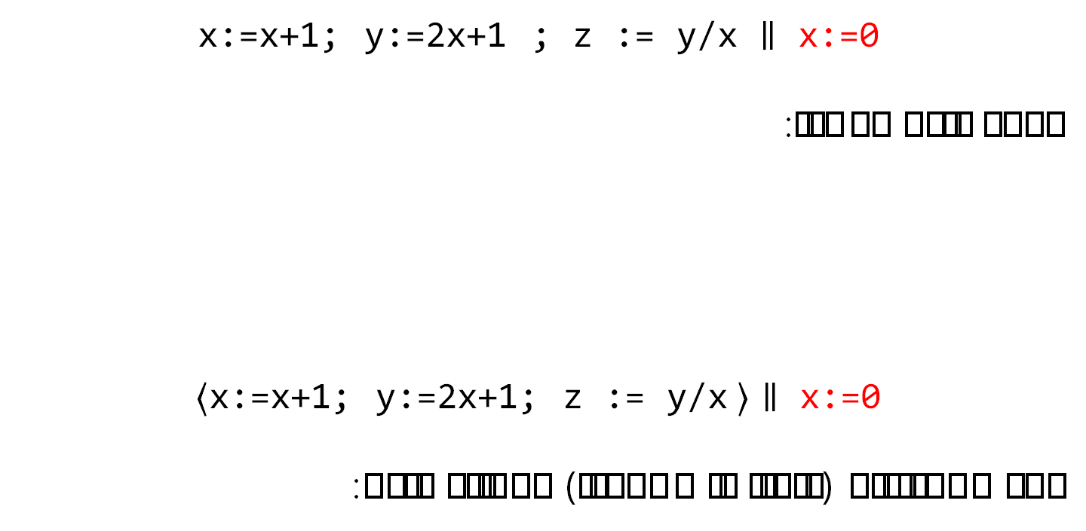
על אטומיות
לא אטומי
x:=x+1; y:=2x+1 ; z := y/x $∥$ x:=0
מקטע ריצה אפשרי:
$〈$x:=x+1; y:=2x+1; z := y/x$〉$ $∥$ x:=0
אחד התהליכים (הימני או השמאלי) מסתיים קודם:
$〈x\text{↦}1,y\text{↦}2,z\text{↦}3〉\underset{→}{ x;=x+1 }〈x\text{↦}2,y\text{↦}2,z\text{↦}3〉\underset{→}{ y;=2x+1 }〈x\text{↦}2,y\text{↦}5,z\text{↦}3〉\underset{→}{ x≔0 }〈x\text{↦}0,y\text{↦}5,z\text{↦}3〉\underset{→}{ z≔y/x }$Error!!!
אטומי
$$〈x\text{↦}1,y\text{↦}2,z\text{↦}3〉\underset{→}{ x;=x+1;y≔2x+1;z=y/x }〈x\text{↦}2,y\text{↦}5,z\text{↦}2.5〉\underset{→}{ x≔0 }〈x\text{↦}0,y\text{↦}5,z\text{↦}2.5〉$$

Slide 39


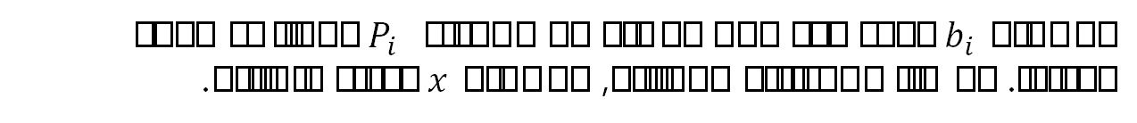
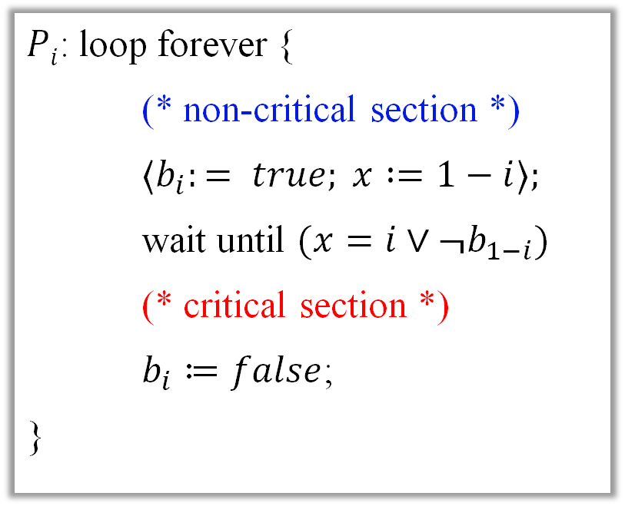
אלגוריתם של פטרסון (Peterson) למניעה הדדית (mutual exclusion)
$Pi$: loop forever {
(* non-critical section *)
$〈b_{i}:= true; x :=1−i〉;$
wait until $(x=i∨¬b_{1−i})$
(* critical section *)
$b_{i}≔false$;
}
Gary L. Peterson
המשתנה $b_{i}$ מקבל ערך אמת אם ורק אם התהליך $P_{i}$ ממתין על הקטע הקריטי. אם שני התהליכים ממתינים, המשתנה $x$ מכריע מי ייכנס.

Slide 40
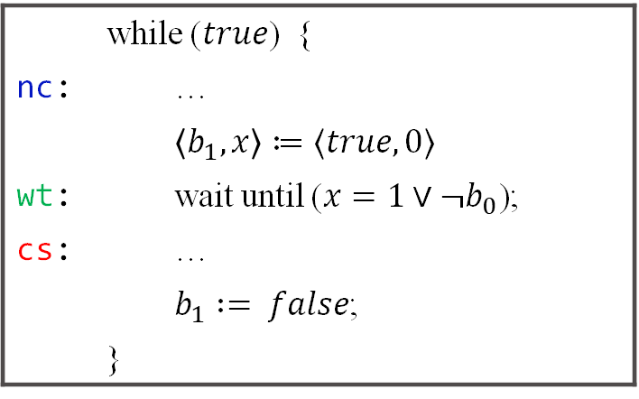
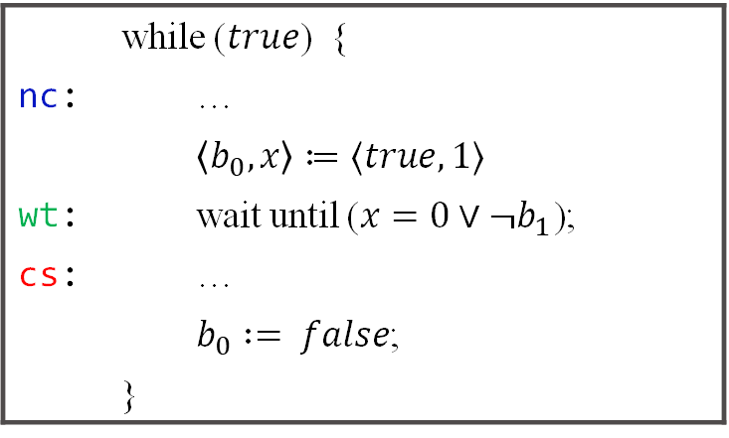
דוגמה: הפרוטוקול של פטרסון
תהליך שמאלי
תהליך ימני
 | while ($true$) {
nc: | …
 | $$〈b_{0},x〉≔〈true, 1〉$$
wt: | wait until ($x=0∨¬b_{1}$);
cs: | …
 | $b_{0} := false$;
 | }
 | while ($true$) {
nc: | …
 | $$〈b_{1},x〉≔〈true, 0〉$$
wt: | wait until ($x=1∨¬b_{0}$);
cs: | …
 | $b_{1} := false$;
 | }
האם אנחנו יכולים להבטיח ששני התהליכים לא ייכנסו יחד לקטע הקריטי?

Slide 41
















גרפי תוכנית עבור הפרוטוקול של פטרסון
דוגמה לתוכניות שהתקשורת ביניהן היא באמצעות משתנים משותפים
$${¬b}_{0}$$
$${¬b}_{1}$$
$$noncrit_{1}$$
$$noncrit_{2}$$
$$\text{true} :b_{0}≔\text{true};x≔1$$
$$\text{true} :b_{1}≔\text{true};x≔0$$
$$wait_{1}$$
$$wait_{2}$$
$$\left(x=0\right)∨¬b_{1}:\text{nothing}$$
$$\left(x=1\right)∨¬b_{0}:nothing$$
$$crit_{1}$$
$$crit_{2}$$
$$\text{true} :b_{0}≔ \text{false}$$
$$\text{true} :b_{1}≔ \text{false}$$
$$PG_{0}$$
$$PG_{1}$$

Slide 42



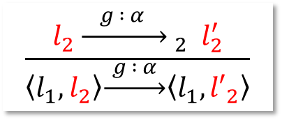













$${¬b}_{0}$$
$${¬b}_{1}$$
$$noncrit_{1}$$
$$noncrit_{2}$$
$$\text{true} :b_{0}≔\text{true};x≔1$$
$$\text{true} :b_{1}≔\text{true};x≔0$$
$$wait_{1}$$
$$wait_{2}$$
$$\left(x=0\right)∨¬b_{1}:\text{nothing}$$
$$\left(x=1\right)∨¬b_{0}:nothing$$
$$crit_{1}$$
$$crit_{2}$$
$$\text{true} :b_{0}≔ \text{false}$$
$$\text{true} :b_{1}≔ \text{false}$$
$$PG_{0}$$
$$PG_{1}$$
$$\frac{l_{1 }\underset{→}{ g : α } _{1} l_{1}^{′}}{\left\langle l_{1},l_{2}\right\rangle \underset{→}{ g : α }\left\langle l_{1}^{′},l_{2}\right\rangle }$$
$$\frac{l_{2 }\underset{→}{ g : α } _{2} l_{2}^{′}}{\left\langle l_{1},l_{2}\right\rangle \underset{→}{ g : α }\left\langle l_{1},{l′}_{2}\right\rangle }$$

Slide 43














שזירת גרפי התוכנית
$${¬b}_{0}∧¬b_{1}$$
$$b_{0}≔false$$
$$b_{1}≔false$$
$$b_{0}≔true;$$
$$x≔1$$
$$b_{1}≔true;$$
$$x≔0$$
$$b_{1}≔true;$$
$$x≔0$$
$$b_{0}≔true;$$
$$x≔1$$
$$x=0∨¬b_{1}$$
$$x=1∨¬b_{0}$$
$$x=1∨¬b_{0}$$
$$x=0∨¬b_{1}$$
$$b_{1}≔false$$
$$b_{0}≔false$$
$$x=0∨¬b_{1}$$
$$x=1∨¬b_{0}$$
$$b_{1}≔false$$
$$b_{0}≔false$$
$$b_{0}≔true;$$
$$x≔1$$
$$b_{1}≔true;$$
$$x≔0$$
$$PG_{0}∥PG_{1}$$

Slide 44












פריסת השזירה של גרפי התוכנית
$$TS_{Pet}= TS\left(PG_{0}∥PG_{1}\right)$$
{$0$}
{$1$}
{$0,b_{1}$}
{$0,b_{1}$}
{$1,b_{0}$}
{$1,b_{0}$}
{$1,b_{0},b_{1}$}
{$0,b_{0},b_{1}$}
{$1,b_{0},b_{1}$}
{$0,b_{0},b_{1}$}
בדיקה ידנית אם שניים יכולים להיכנס ביחד לקטע הקריטי : לא

Slide 45
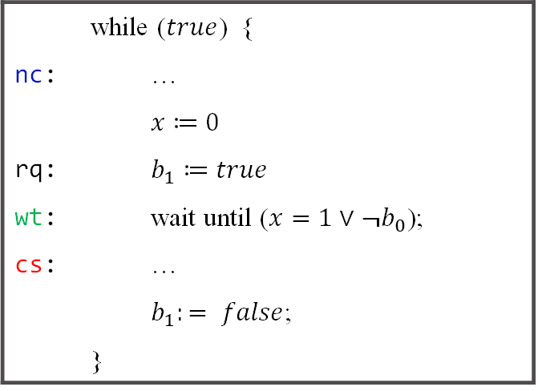
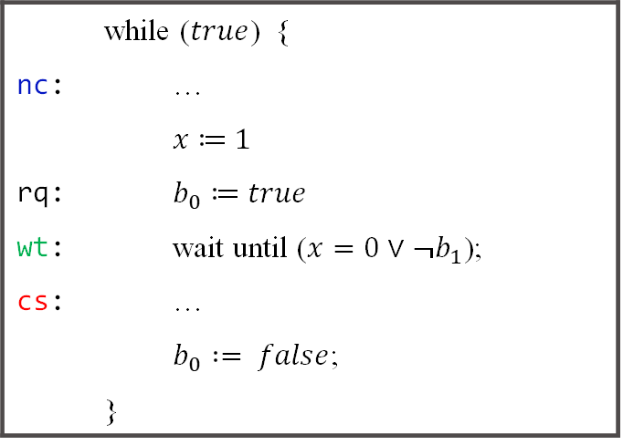
דוגמה: הפרוטוקול של פטרסון בלי השמות אטומיות
התהליך השמאלי:
התהליך הימני:
 | while ($true$) {
nc: | …
 | $$x≔1$$
rq: | $$b_{0}≔true$$
wt: | wait until ($x=0∨¬b_{1}$);
cs: | …
 | $b_{0} := false$;
 | }
 | while ($true$) {
nc: | …
 | $$x≔0$$
rq: | $$b_{1}≔true$$
wt: | wait until ($x=1∨¬b_{0}$);
cs: | …
 | $b_{1}:= false$;
 | }
האם אנחנו יכולים להבטיח ששני התהליכים לא ייכנסו יחד לקטע הקריטי?

Slide 46
הגרסה בלי האטומיות לא עובדת (הייתה עובדת אם היינו כותבים בסדר הפוך)
h nc₀, nc₁, x=0, b₀=false, b₁=false i
h nc₀, rq₁, x=0, b₀=false, b₁=false i
h rq₀, rq₁, x=1, b₀=false, b₁=false i
hwt₀, rq₁, x=1, b₀=true, b₁=false i
h cs₀, rq₁, x=1, b₀=true, b₁=false i
h cs₀, wt₁, x=1, b₀=true, b₁=true i
h cs₀, cs₁, x=1, b₀=true, b₁=true i
הפרת תכונת המניעה ההדדית!

